Slide 1
INSEKTARIJUM
Digitalna kolekcija insekata
Sofija Nestorović VII-4

Slide 2
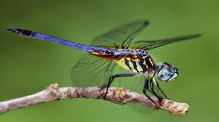
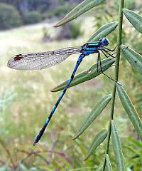
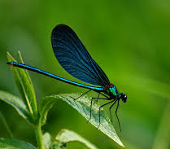
VILINI KONJICI
Vilini konjici žive blizu bare. Telo im je vitko, plavo ili zeleno sa četiri velika providna krila. Često se pare u vazduhu, a mužjak može ostati pričvršćen za ženku sve dok ona ne snese jaja. Polažu jaja u vodi ili na stabljikama vodenih biljaka. Poznate su grabljivice koje često hvataju druge insekte ili punoglavce.

Slide 3
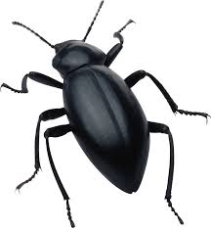
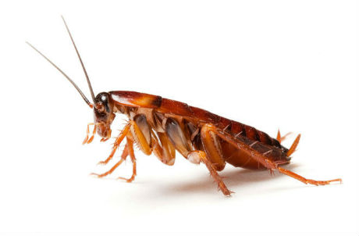
BUBAŠVABE
Bubašvabe žive u stanovima ili skladištima hrane. Hrane se otpacima, ali su poznate i vrste koje se hrane drvetom koje trune.

Slide 4
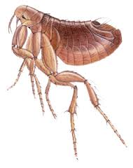
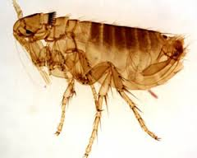
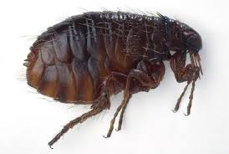
BUVE
Buve su paraziti koji se hrane krvlju čoveka i životinja . Usni aparat je prilagođen za bodenje i sisanje. Prenosioci su raznih zaraznih oboljenja (npr. kuge). Pomoću snažnih zadnjih nogu, buva se kreće u skokovima.

Slide 5
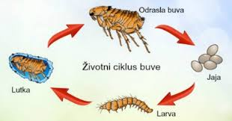
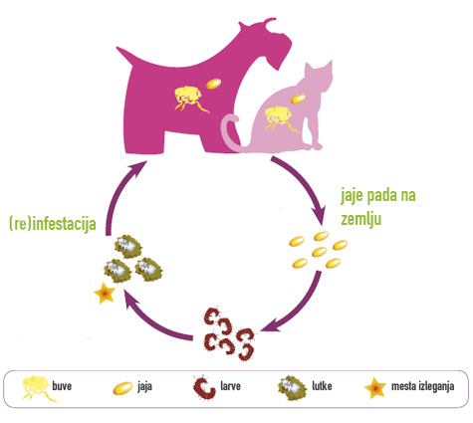

Slide 6
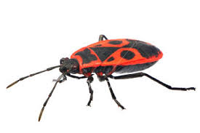
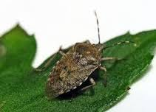
STENICE
Stenice su paraziti, koji se hrane krvlju čoveka, a parazitiraju i na biljkama hraneći se biljnim sokovima. Karakteristične su po tome što luče materiju neprijatnog mirisa ukoliko se nađu u opasnosti. Zbog toga su i dobile naziv smrdibube. Poznate vrste su: vatrena stenica koja se prepoznaje po crveno-crnim šarama i kućna stenica, parazit koji se hrani krvlju čoveka.

Slide 7
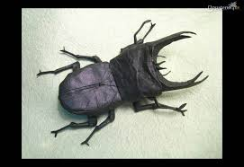
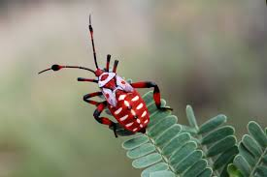
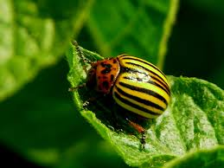
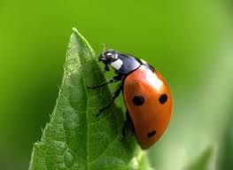
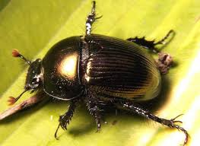
TVRDOKRILCI (BUBE)
Jelenak: prepoznatljiv je po izgledu jer ima rogove kao jelen.
Strižibube: krupni insekti sa izduženim telom, nogama i dugim antenama. Larve im žive u suvom i trulom drvetu. U našim listopadnim šumama česta je vrsta koja se prepoznaje po tamnim mrljama na pokrilcima.
Krompirova zlatica: velika štetočina jer se hrani svim delovima krompira. Prepoznaje se po deset crnih uzdužnih pruga. U Evropu je preneta iz Amerike.
Bubamare: većina su grabljivice i hrane se vašima i drugim štetnim insektima. Radi odbrane luče žućkastu materiju neprijatnog mirisa.
Balegari (kotrljani): dobili su ime po tome što žive u izmetu krupnih biljojeda i prave loptice od balege i u njih polažu jaja.
Gnjurac: velika grabljivica. Ima proširene zadnje noge koje su prilagođene za plivanje.
To je najbrojnija grupa insekata. Ime su dobili po prednjim zadebljanim krilima (tzv. pokrilca) koja štite krila i čitavo telo poput oklopa. Lete pomoću zadnjih krila. Većina su štetočine. Poznate vrste su:
Gundelj: larve gundelja žive u zemlji i hrane se korenjem biljaka, dok se odrasle jedinke hrane lišćem i pupoljcima drvenastih biljaka. Zovu ih i „majske bube“.
Potkornjaci: to su sitni insekti, koji buše hodnike pod korom drveća i izazivaju njihovo sušenje. U njima potkornjaci odgajaju svoje potomstvo.

Slide 8
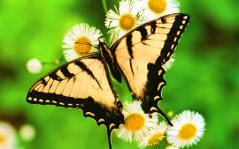
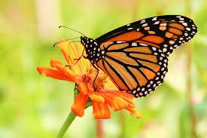
LEPTIRI
Lako ih razlikujemo od ostalih insekata jer imaju dva para krila pokrivena sitnim raznobojnim ljuspicama, koje se preklapaju kao crepovi na krovu. Odrasla jedinka hrani se cvetnim nektarom. Iz jaja leptira razvija se larva gusenica, koja se hrani biljkama. Ukoliko dođe do prenamnoženosti, mogu uništiti čitave komplekse šuma. Poznate vrste leptira su: kupusar, glogovac, plavac, lastin repak, admiral, dnevni paunovac, veliki noćni paunovac i mrtvačka glava. Među štetočinama poznati su: gubar čija se larva hrani lišćem i predstavlja opasnost za šume i moljci, čije larve uništavaju krznene i vunene delove odeće. Korisna vrsta je svilena buba (sviloprelja).

Slide 9
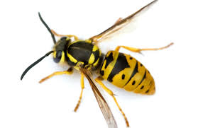
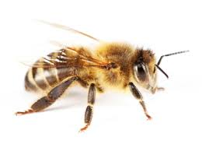
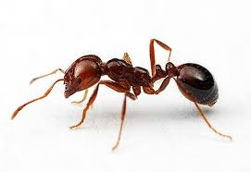
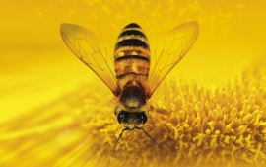
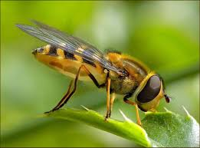
OPNOKRILCI
Imaju dva para opnastih krila. U ovu grupu insekata ubrajamo: stršljane, bumbare, ose, pčele i mrave. Imaju veliki značaj, jer većina njih oprašuju biljke. Na zadnjem delu trbuha imaju otrovno žaoku, koje koriste u samoodbrani ili da bi paralisale plen.
Stršljeni: žive u šupljem drveću i napuštenim kućama
Bumbari: imaju krupno telo, prekriveno dlačicama i njihova društva traju samo jednu godinu
Obična osa: je kod nas veoma česta od proleća do jeseni. Živi u malim ili većim zajednicama. Osa potajnica polaže jaja u druge insekte, naročito u njihove larve.

Slide 10
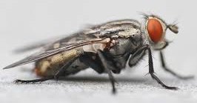
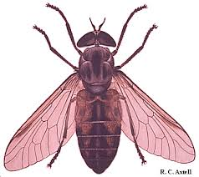
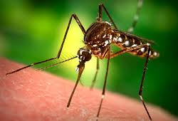
DVOKRILCI
Obadi se pojavljuju tokom leta. Ženke se hrane krvlju domaćih i divljih životinja, a napadaju i ljude. Mužjaci se hrane biljnim sokovima. Dobri su letači. Poznata vrsta je goveđi obad.
Imaju samo jedan par krila. Tu spadaju: muve, komarci, i obadi.
Muve se obično hrane trulim biljkama i voćkama. Kućna muva često siše tečnost sa đubreta ili se hrani trulim mesom. Dobri su letači, lako se kreću po zidu ili staklu jer na nogama imaju jastučiće kojima se pripijaju za tlo. Polažu jaja tamo gde ima dosta đubreta. Posle nekoliko dana iz jaja se razvijaju larve koje nemaju ni noge ni krila. Mnoge vrste muva su prenosioci opasnih uzročnika bolesti, jer žive u đubretu, a sleću na hranu.
Komarci su najviše rasprostranjeni oko vode, jer se njihove larve razvijaju u vodi. Ženke komarca se hrane krvlju čoveka i drugih sisara, a mužjaci se hrane biljnim sokovima. Nakon uboda ženka luči materiju koja sprečava zgrušavanje krvi.

